Slide 1


Slide 2
目录
游戏简介
游戏界面
游戏玩法
技术亮点

Slide 3
游戏简介
概述
游戏信息
游戏名： FudanCraft
版本号： v0.4.0
安装包大小： 107MB
更新日期： 2017/06/10
软硬件环境要求
运行平台： Windows
所需硬盘空间： 150MB
推荐配置： 可流畅运行于现有的大部分PC
安装与配置
下载游戏安装包到硬盘，解压后即可运行，无需特别配置

Slide 4
游戏简介
游戏信息
游戏框架
FudanCraft是一款即时战略游戏，地图布局为128*128正方形的瓦片地图（目前尚不支持自定义地图），支持多人在线对战（最多四人），在游戏中玩家需充分利用基地持续产生的资源和击杀对方单位获得的资源，生产自己的单位，搭配不同兵种，运用大量的操作，在保护己方基地不被破坏的前提下，摧毁敌人的基地，从而取得最终的胜利。

Slide 5
游戏简介
游戏信息
游戏引擎
FudanCraft采用时下最流行的开源2D游戏引擎Cocos 2dx编写，引擎版本为3.14.1
Cocos 2dx 官网:http://www.cocos2d-x.org/
Cocos 2dx Github主页:
https://github.com/cocos2d/cocos2d-x
瓦片地图编辑使用Tiled Map Editor， 版本为 snapshop Version 2017.05.26
Tiled Map Editor 官网:http://www.mapeditor.org/
Tiled Map Editor Github主页:https://github.com/bjorn/tiled

Slide 6
游戏简介
游戏信息
资源：金钱
单位：步兵、坦克、战斗机
建筑：基地、防御塔

Slide 7
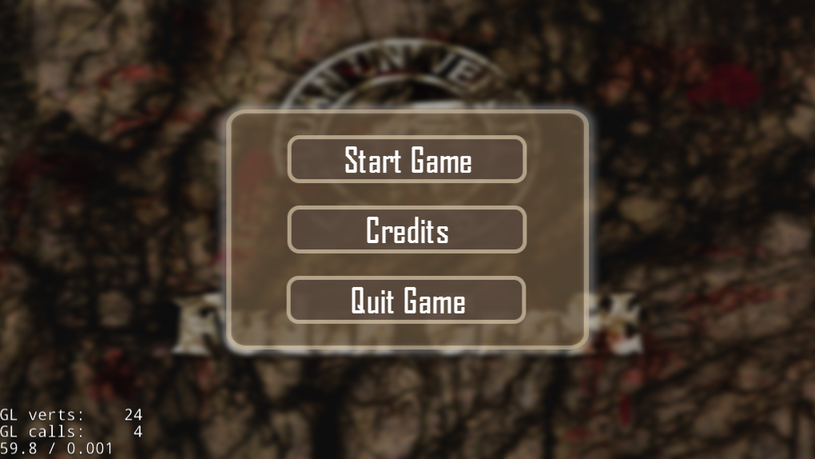
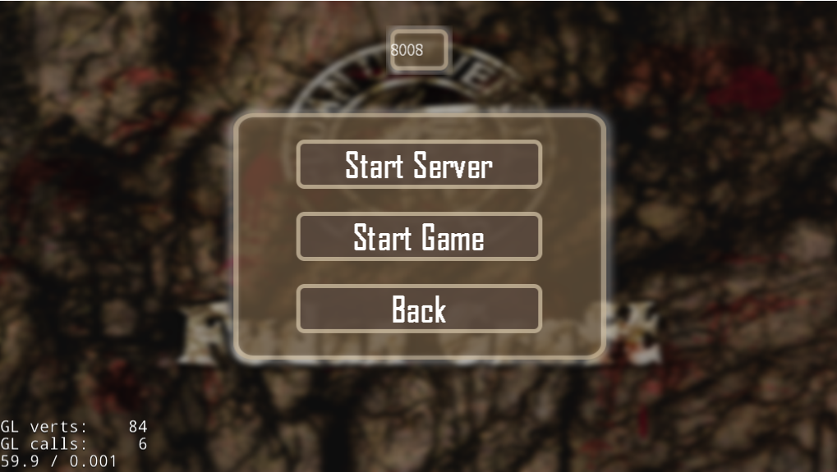
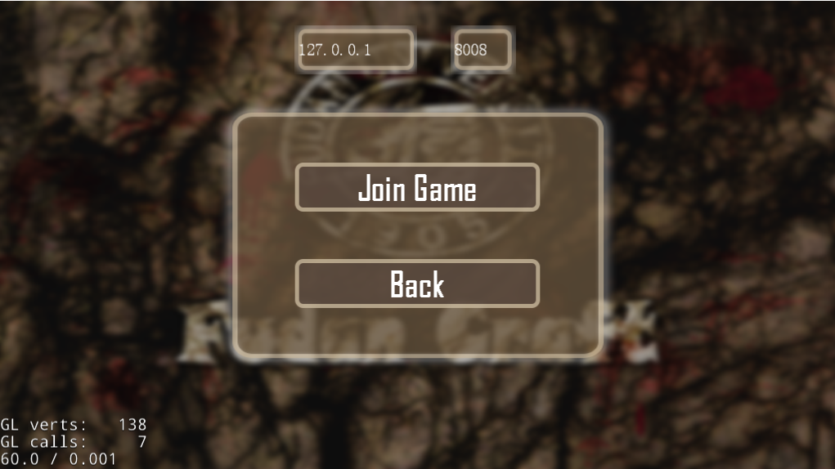
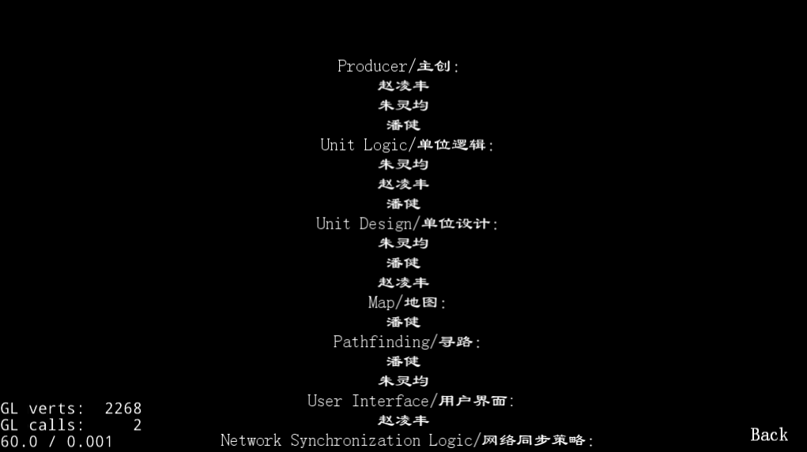
游戏界面
菜单界面

Slide 8
游戏界面
战斗界面

Slide 9
游戏玩法

Slide 10
技术亮点
瓦片地图

Slide 11
技术亮点
寻路系统

Slide 12
技术亮点
网络通信

